Slide 1





Bandera Liga Federal 1830-50
Bandera de la República Argentina hoy
Bandera exiliados Montevideo
EL FEDERALISMO, CLAVE DEL FUTURO ARGENTINO
Juan J. Llach
(IAE-Universidad Austral)
Instituto de Economía y Finanzas
Facultad de Ciencias Económicas
Universidad Nacional de Córdoba
Córdoba
10 de marzo de 2015

Slide 2


Slide 3
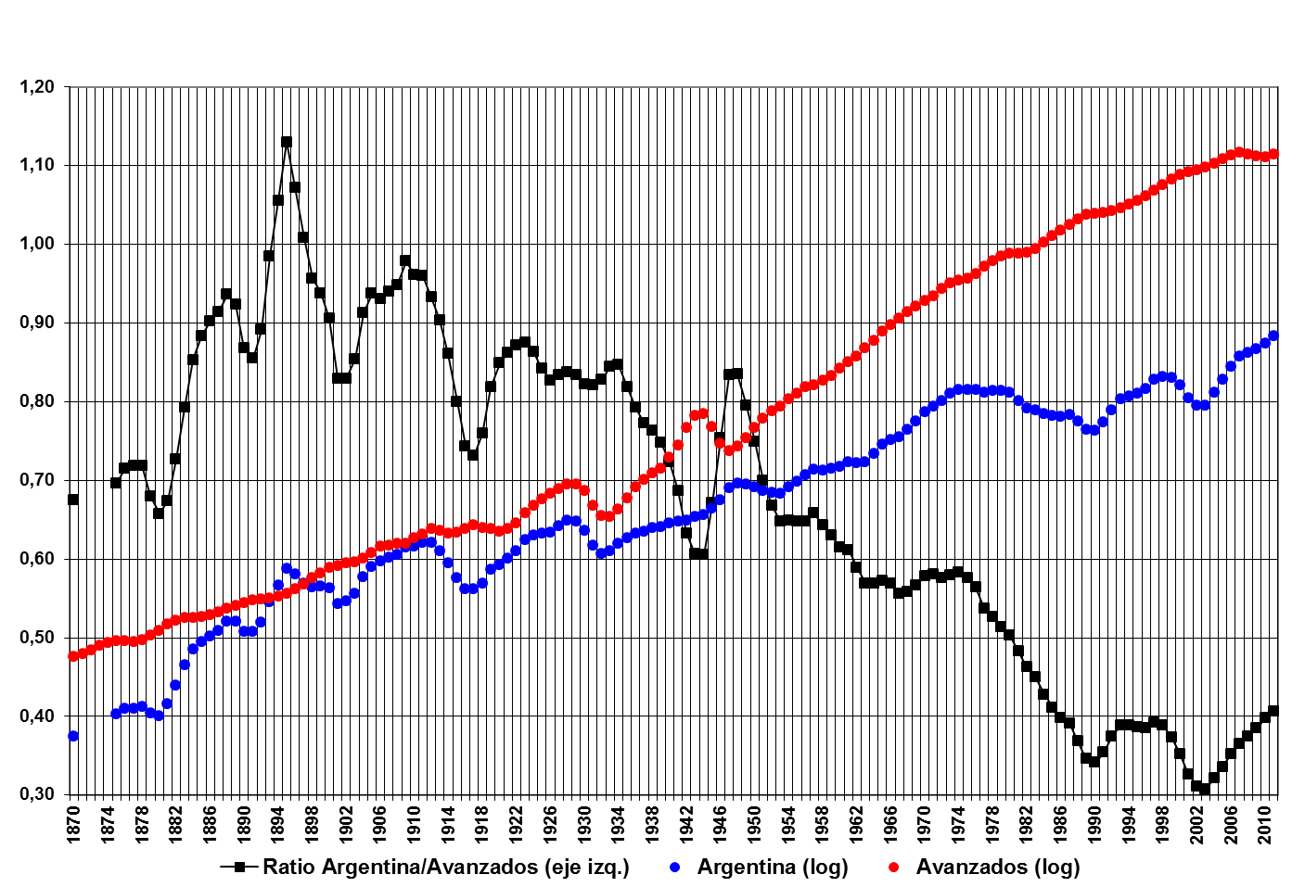
El país de las desmesuras I
PIB per cápita: Argentina vs. países avanzados
Fuentes: Martín Lagos, Juan J. Llach, Eduardo Fracchia y colaboradores (2011, Temas), Claves del retraso y del progreso de la Argentina y Juan J. Llach y Martín Lagos (2014, El Ateneo), El país de las desmesuras.

Slide 4
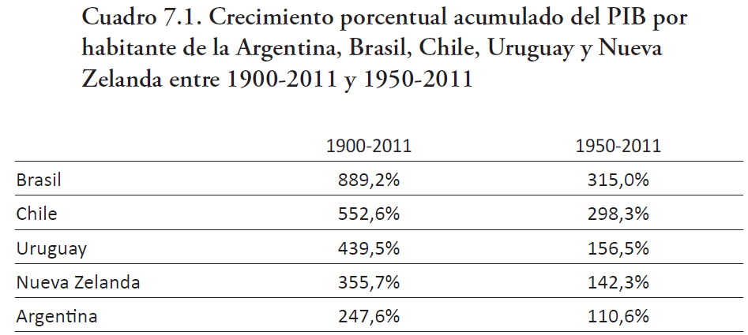

El país de las desmesuras II
Fuente: Juan J. Llach y Martín Lagos (2014), El país de las desmesuras,
Buenos Aires: El Ateneo

Slide 5
El país de las desmesuras III
1. Inmigración excesiva
2. Inestabilidad política, rupturas de la constitución
3. Caudillismo, populismo, tendencia a la hegemonía
- La suerte del peronismo
- Las 6 grandes crisis macroeconómicas desde 1975:36,5% de caída acumulada del PIB
4. Movimiento político con 70 años de vigencia, arraigo fuerte, ideológico y pragmático, ganador de 9 elecciones presidenciales, tendencia populista
5. Sindicatos muy fuertes, puja distributiva, tensiones salarios-productividad
6. Movimientos guerrilleros amplios, diversos, con apoyo popular, reprimidos dando lugar a miles de desaparecidos
Fuente: Juan J. Llach y Martín Lagos (2014), El país de las desmesuras,
Buenos Aires: El Ateneo

Slide 6
El país de las desmesuras IV
7. Guerra contra una gran potencia
8. Cierres extremos y frecuentes de la economía, dos veces seguidos de aperturas también extremas
9. Inflación alta y volátil, al igual que los precios relativos
10. Intensa dolarización, casi economía bimonetaria
11. Muy bajo financiamiento, especialmente a la inversión
12. Déficits fiscales elevados, casi crónicos
13. Gran volatilidad de la Argentina, ciclos frecuentes, muchas veces violentos
- Con crisis similares a las de los cuatro países comparados la Argentina tendría hoy un PIB PPP per cápita de 30.000 US$, cercano al de Corea. España e Israel
Fuente: Juan J. Llach y Martín Lagos (2014), El país de las desmesuras,
Buenos Aires: El Ateneo

Slide 7
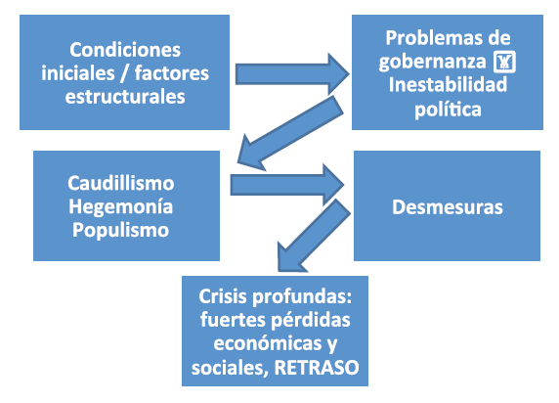
El país de las desmesuras V
Los porqués
Fuente: Juan J. Llach y Martín Lagos (2014), El país de las desmesuras,
Buenos Aires: El Ateneo

Slide 8
INDICE
* El país de las desmesuras
La cuestión política. Nación, provincias y municipios
Desigualdades económicas y sociales regionales.
Un federalismo muy poco federal. Baja correspondencia fiscal, potestades tributarias y responsabilidades y capacidades de gasto de Nación, provincias y municipios.
La coparticipación federal y otros viejos y nuevos modos de distribución de recursos entre Nación y provincias y municipios, entre provincias y entre municipios
Explorando las salidas

Slide 9
I. La cuestión política. Nación, provincias y municipios
La cuestión de la gobernanza en la Argentina y la tendencia a la hegemonía¹
Federalismo político ↔ federalismo fiscal (potestades tributarias y de gastos)
La paradoja de los “príncipes nacionales” en el llano y en el gobierno, entre la autonomía y la cautividad
Sobre y sub-representación en el Poder Legislativo
^{1.} Juan J. Llach y Martín Lagos, El país de las desmesuras, Buenos Aires: El Ateneo

Slide 10
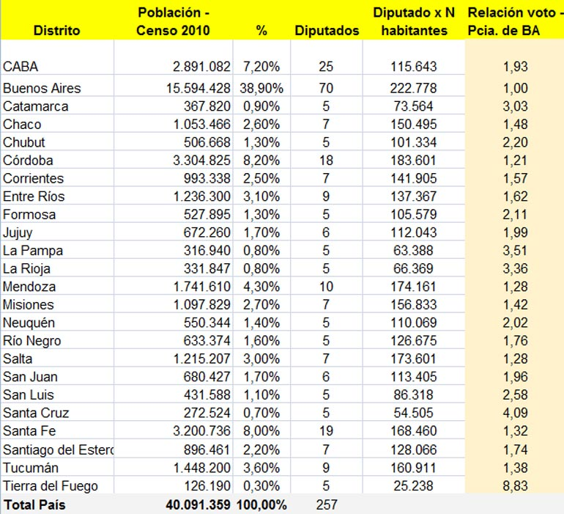
La sobre-representación de diputados por provincias I

Slide 11
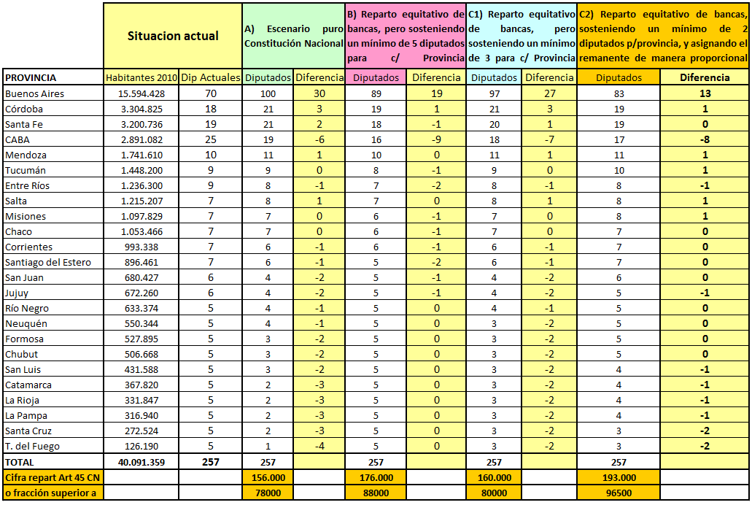
La sobre-representación de diputados por provincias II
Fuente: L. Llach, http://blogs.lanacion.com.ar/ciencia-maldita/

Slide 12
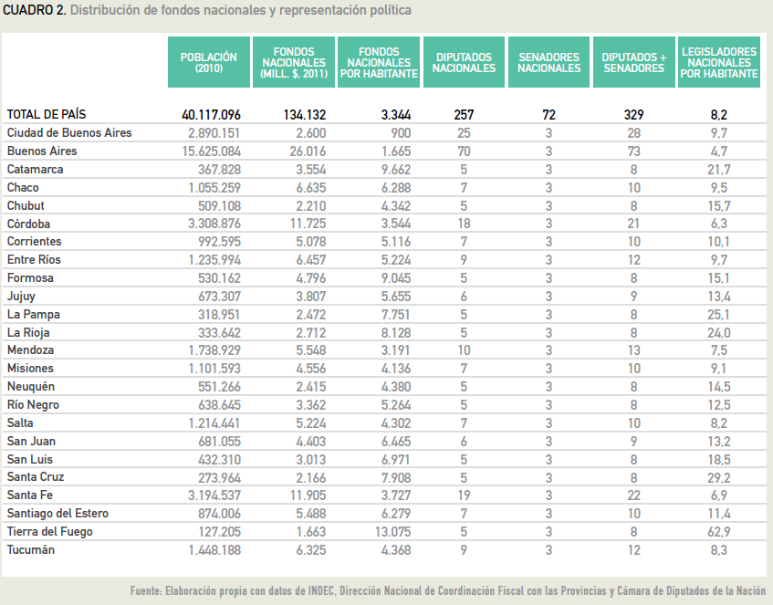
La sobre-representación de diputados por provincias y la distribución de fondos nacionales
Francisco Eggers, http://www.vocesenelfenix.com/content/la-primaciadelapolítica

Slide 13
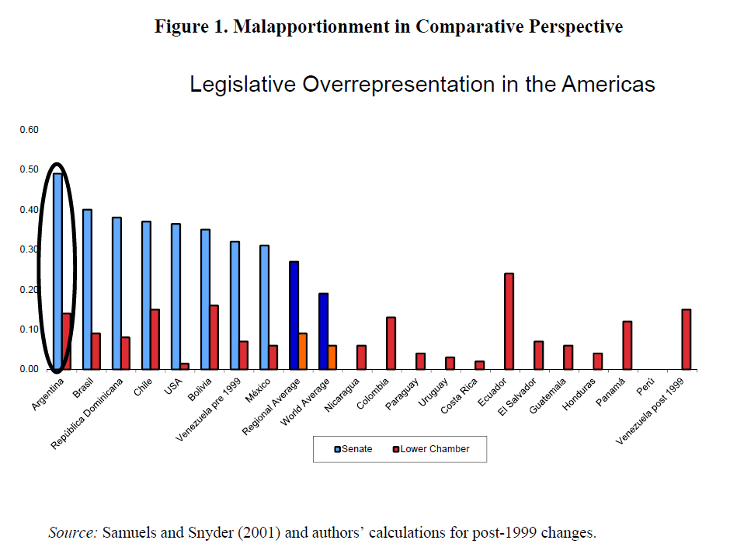
La sobre-representación legislativa en perspectiva comparada
Síntesis de la Argentina
Senado: la mayor sobre-representación
Diputados: rango 20 sobre 78 países
Fuente: M. Ardanaz, M. Leiras M. Tommasi (2012)

Slide 14
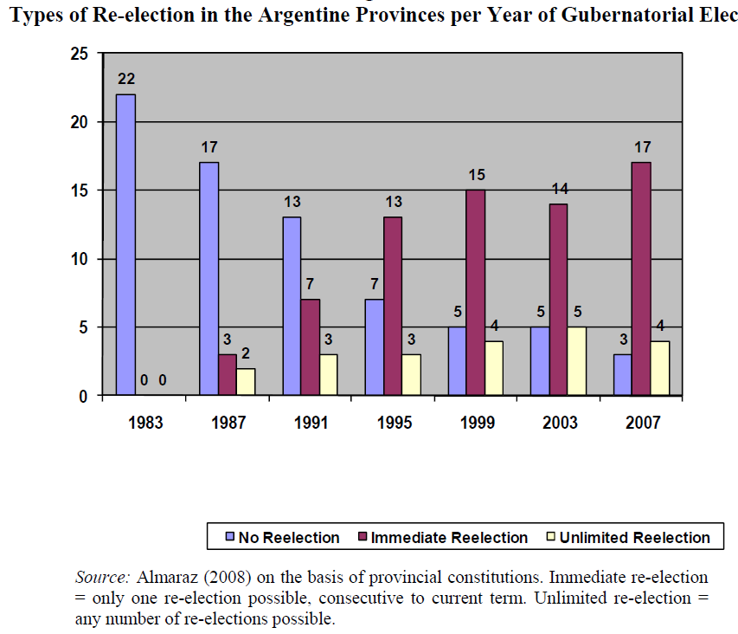
Creciente propensión a la reelección en las provincias

Slide 15
II y III. Desigualdades económicas y sociales regionales Los nudos gordianos
Coparticipación, impuestos
y desarrollo regional
Desarrollo integrado
y sostenible e
inserción externa
La Argentina en busca
de una agenda y
de sus ejecutores
Pobreza, distribución del
ingreso, el Norte y el GBA
Educación, ciencia y
tecnología
Instituciones políticas
Puja distributiva
Roles del Estado
y del mercado
Fuente: Juan J. Llach (2010), En busca de los acuerdos perdidos, Buenos Aires: Temas

Slide 16
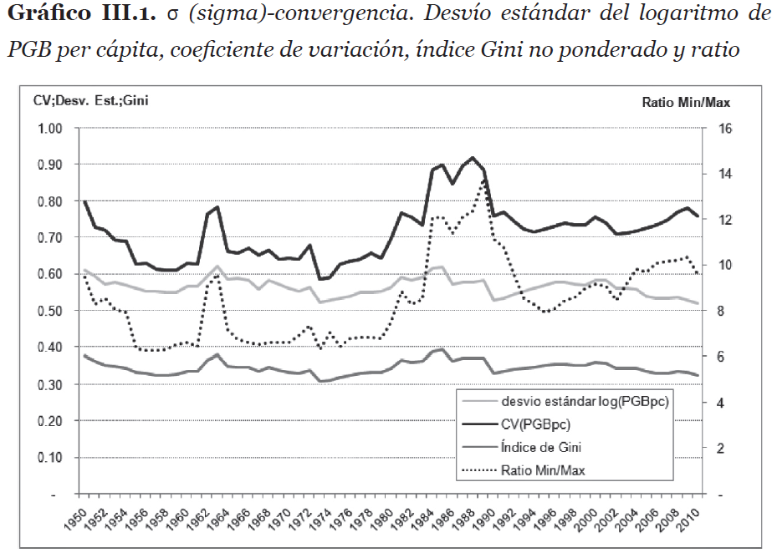
II. Desigualdades económicas regionales: realidades y políticas
La esquiva convergencia 1
Fuente: Juan J. Llach (2013), Federales y unitarios en el siglo XXI, Buenos Aires: Temas

Slide 17
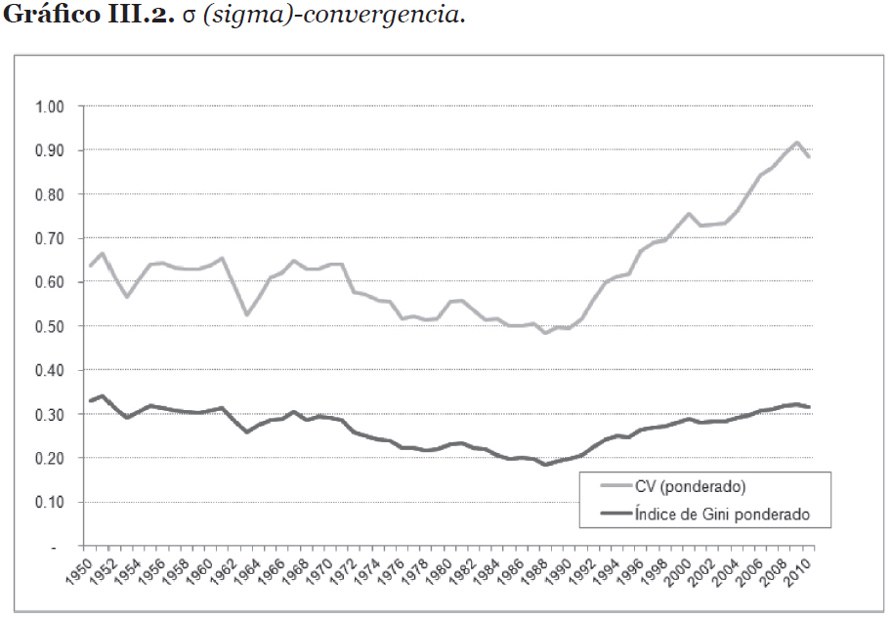
II. Desigualdades económicas regionales: realidades y políticas
La esquiva convergencia 2
Fuente: Juan J. Llach (2013), Federales y unitarios en el siglo XXI, Buenos Aires: Temas

Slide 18
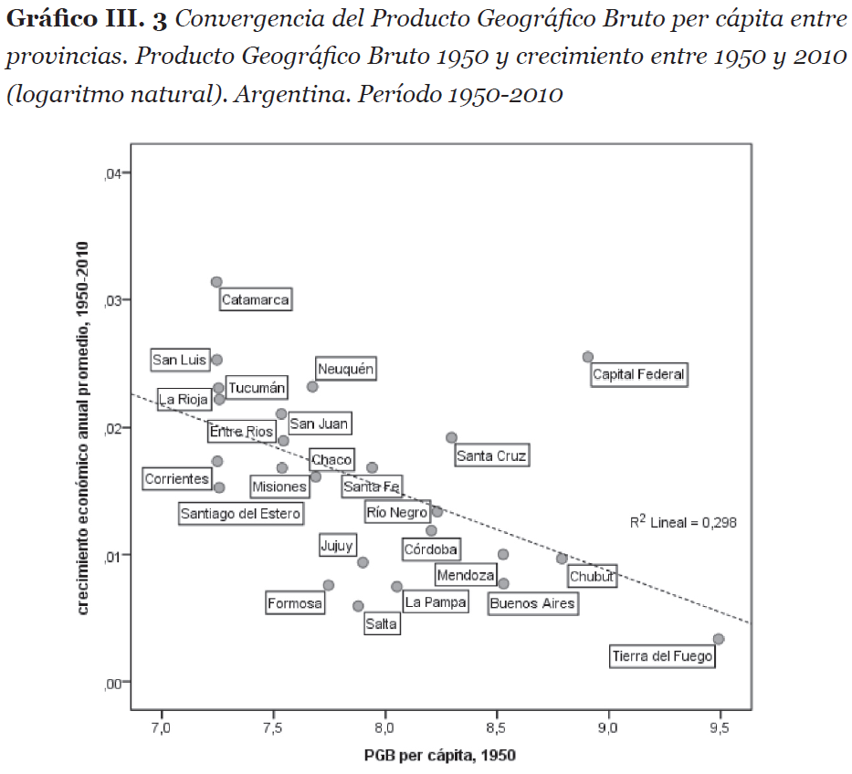
II. Desigualdades económicas regionales: realidades y políticas
La esquiva convergencia 3, sobre todo con la Reina del Plata
Fuente: Juan J. Llach (2013), Federales y unitarios en el siglo XXI, Buenos Aires: Temas

Slide 19
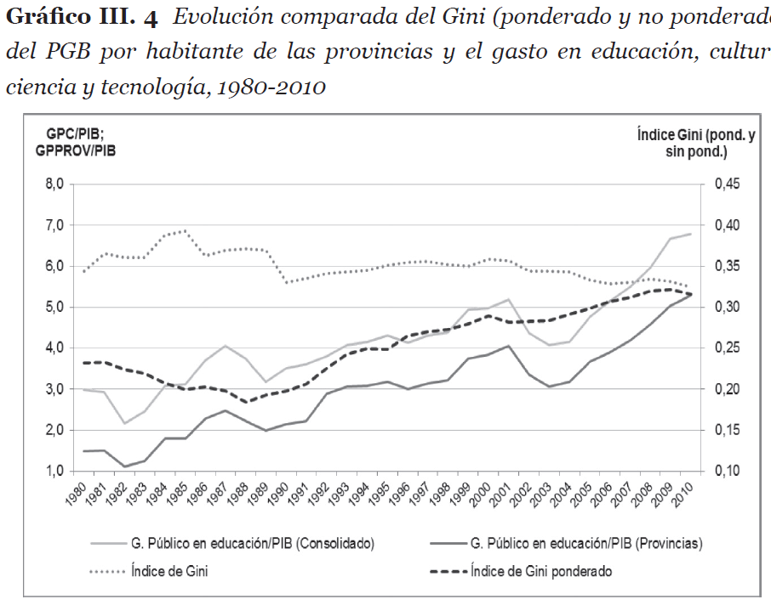
III. Desigualdades regionales en el desarrollo humano
Más inversión, aun en educación ≠ menos desigualdad
Fuente: Juan J. Llach (2013), Federales y unitarios en el siglo XXI, Buenos Aires: Temas

Slide 20
IV. Un federalismo muy poco federal
“La cuestión del tesoro es, en el fondo, el eje de toda la política argentina desde la emancipación. Las luchas civiles, las disensiones partidistas, las complicaciones políticas, el enardecimiento de unitarios y federales, de porteños y provincianos, el caudillaje mismo, todo ha nacido de ahí y ha gravitado a su derredor; tocar esta cuestión es ‘picar en arena candente’; aclararla, es encontrar el hilo de Ariadna, que nos guía en el laberinto de la política argentina” (Quesada, 1898, p. 82).

Slide 21
IV. Un federalismo muy poco federal
El actual sistema tributario de la Argentina
1. Lejos del mundo
2. La AFIP como política de estado pero “sin presos” evasión todavía alta, sobre todo en ganancias personas y seguridad social
3. Inequidad 1: proporcionalidad levemente progresiva
4. Inequidad 2: base estrecha, alícuotas altas (IVA, no ajuste por inflación (empresas y mínimo no imponible)
5. Inequidad 3: impuestos distorsivos entre sectores
6. Mal sistema para un país federal: provincias y municipios cautivos, menores incentivos a recaudar y a la responsabilidad fiscal
7. Sesgos anti: cadenas de valor, pymes, inversión, exportación ⇒ menos desarrollo local, valor agregado in situ, empleo productivo ⇒
8. ⇒ Más incentivos al empleo público como seguro de desempleo e independencia de su productividad social

Slide 22
IV. Un federalismo muy poco federal
LEJOS DEL MUNDO ¿Progresismo? 1
Estructuras tributarias en % del total, 2011*
(*) Argentina, datos del 2012

Slide 23
IV. Un federalismo muy poco federal
Quién/es recauda/n
Recaudación total por niveles de gobierno (%)
Fuente: Juan J. Llach (2013), Federales y unitarios en el siglo XXI, Buenos Aires: Temas

Slide 24
IV. Un federalismo muy poco federal
Quién/es gasta/n
Gasto público por niveles de gobierno (%)
Fuente: Juan J. Llach (2013), Federales y unitarios en el siglo XXI, Buenos Aires: Temas

Slide 25
IV. Un federalismo muy poco federal
LA CORRESPONDENCIA FISCAL PURA
Beneficiarios del gasto
Contribuyentes Ciudadanos electores
Hogares
Versus la realidad argentina
y (el laberinto de la coparticipación) →

Slide 26
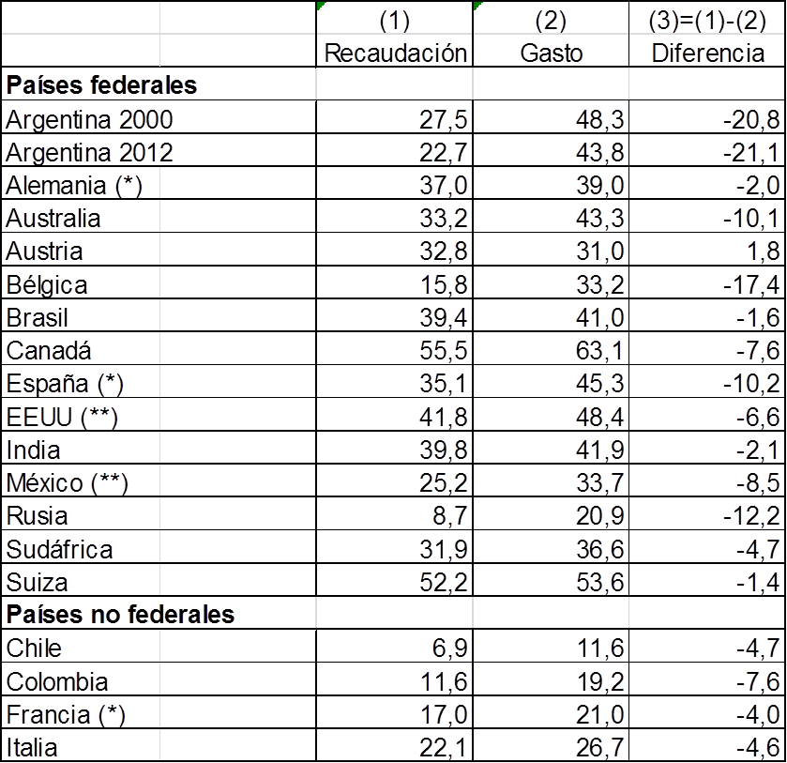
IV. Un federalismo muy poco federal
1. La impotencia tributaria. Provincias y municipios
Fuente: Juan J. Llach (2013), Federales y unitarios en el siglo XXI, Buenos Aires: Temas

Slide 27
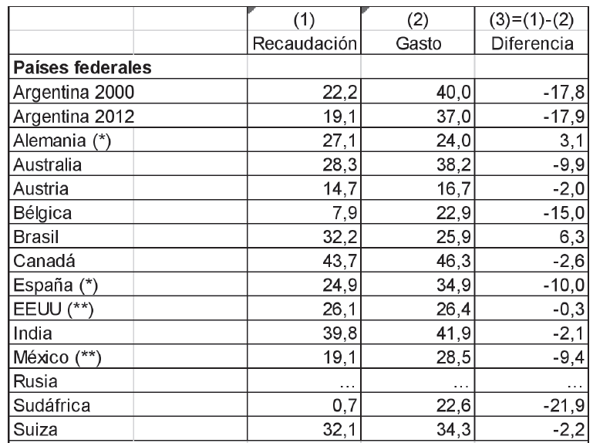
IV. Un federalismo muy poco federal
1. La impotencia tributaria. Provincias
Fuente: Juan J. Llach (2013), Federales y unitarios en el siglo XXI, Buenos Aires: Temas

Slide 28
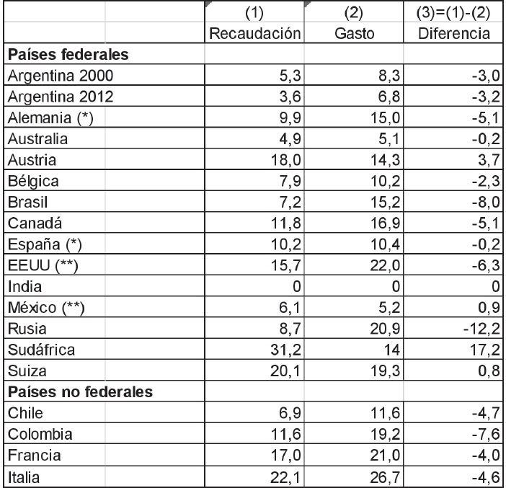
IV. Un federalismo muy poco federal
1. La impotencia tributaria. Municipios
Fuente: Juan J. Llach (2013), Federales y unitarios en el siglo XXI, Buenos Aires: Temas

Slide 29
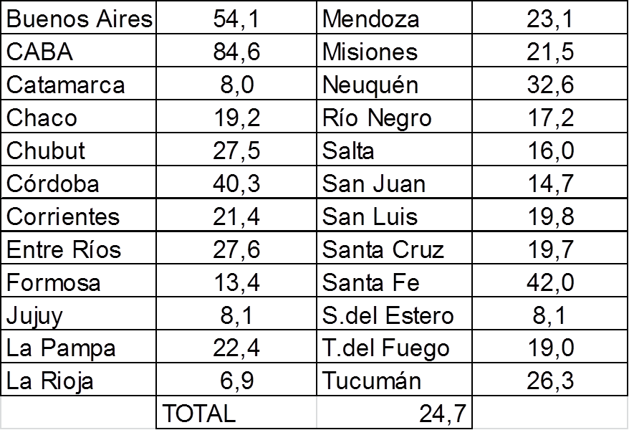
IV. Un federalismo muy poco federal
2. La dependencia de la Nación
Recursos tributarios propios/totales
Fuente: Juan J. Llach (2013), Federales y unitarios en el siglo XXI, Buenos Aires: Temas

Slide 30
IV. Un federalismo muy poco federal
3. Mochando la coparticipación
Fuente: Juan J. Llach (2013), Federales y unitarios en el siglo XXI, Buenos Aires: Temas

Slide 31
IV. Un federalismo muy poco federal
4. Castigando la producción
Menos coparticipación y subdesarrollo del Interior:
Coparticipados: 4,9% menos del PIB
Distorsivos: 6,7% más del PIB
Fuente: Juan J. Llach (2013), Federales y unitarios en el siglo XXI, Buenos Aires: Temas

Slide 32
IV. Un federalismo muy poco federal
5 ¿Es por progresismo? No parece
Fuente: Juan J. Llach (2013), Federales y unitarios en el siglo XXI, Buenos Aires: Temas

Slide 33
V. La coparticipación federal y otras distribuciones
La cláusula transitoria sexta de la Constitución
Un régimen de coparticipación conforme lo dispuesto en el inc. 2 del Artículo 75 y la reglamentación del organismo fiscal federal, serán establecidos antes de la finalización del año 1996; la distribución de competencias, servicios y funciones vigentes a la sanción de esta reforma, no podrá modificarse sin la aprobación de la provincia interesada; tampoco podrá modificarse en desmedro de las provincias la distribución de recursos vigente a la sanción de esta reforma y en ambos casos hasta el dictado del mencionado régimen de coparticipación.

Slide 34
V. La coparticipación federal y otras distribuciones
2. El artículo 75, inciso 2, de la Constitución I
- Imponer contribuciones indirectas como facultad concurrente con las provincias. Imponer contribuciones directas, por tiempo determinado, proporcionalmente iguales en todo el territorio de la Nación, siempre que la defensa, seguridad común y bien general del Estado lo exijan. Las contribuciones previstas en este inciso, con excepción de la parte o el total de las que tengan asignación específica, son coparticipables.
Una ley convenio, sobre la base de acuerdos entre la Nación y las provincias, instituirá regímenes de coparticipación de estas contribuciones, garantizando la automaticidad en la remisión de los fondos. La distribución entre la Nación, las provincias y la ciudad de Buenos Aires y entre éstas, se efectuará en relación directa a las competencias, servicios y funciones de cada una de ellas contemplando criterios objetivos de reparto; será equitativa, solidaria y dará prioridad al logro de un grado equivalente de desarrollo, calidad de vida e igualdad de oportunidades en todo el territorio nacional.

Slide 35
V. La coparticipación federal y otras distribuciones
2. El artículo 75, inciso 2 II
La ley convenio tendrá como Cámara de origen el Senado y deberá ser sancionada con la mayoría absoluta de la totalidad de los miembros de cada Cámara, no podrá ser modificada unilateralmente ni reglamentada y será aprobada por las provincias.
No habrá transferencia de competencias, servicios o funciones sin la respectiva reasignación de recursos, aprobada por ley del Congreso cuando correspondiere y por la provincia interesada o la ciudad de Buenos Aires en su caso.
Un organismo fiscal federal tendrá a su cargo el control y fiscalización de la ejecución de lo establecido en este inciso, según lo determina la ley, la que deberá asegurar la representación de todas las provincias y la ciudad de Buenos Aires en su composición.

Slide 36
V. La coparticipación federal y otras distribuciones
LA CORRESPONDENCIA FISCAL PURA
Beneficiarios del gasto
Contribuyentes Ciudadanos electores
Hogares
Versus el laberinto de la coparticipación →

Slide 37
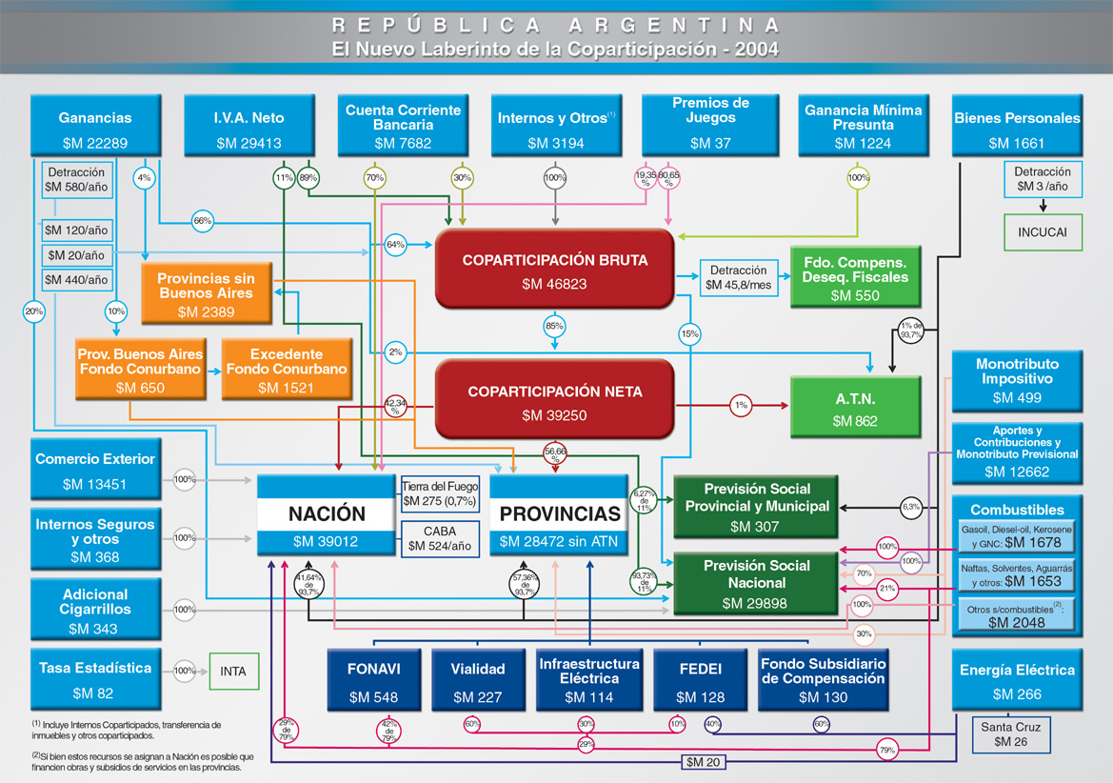

Slide 38
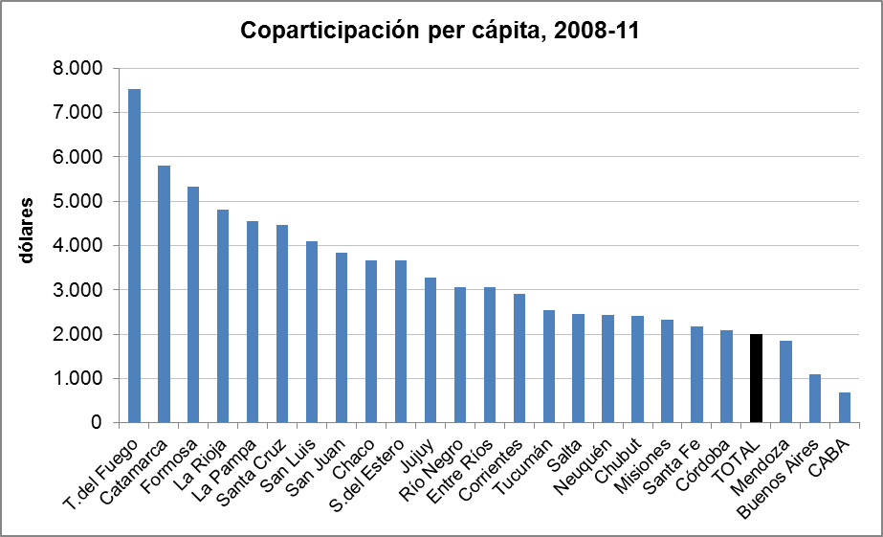
V. La coparticipación federal y otras distribuciones
¿Es por equidad regional? No parece 1
Fuente: Juan J. Llach (2013), Federales y unitarios en el siglo XXI, Buenos Aires: Temas

Slide 39
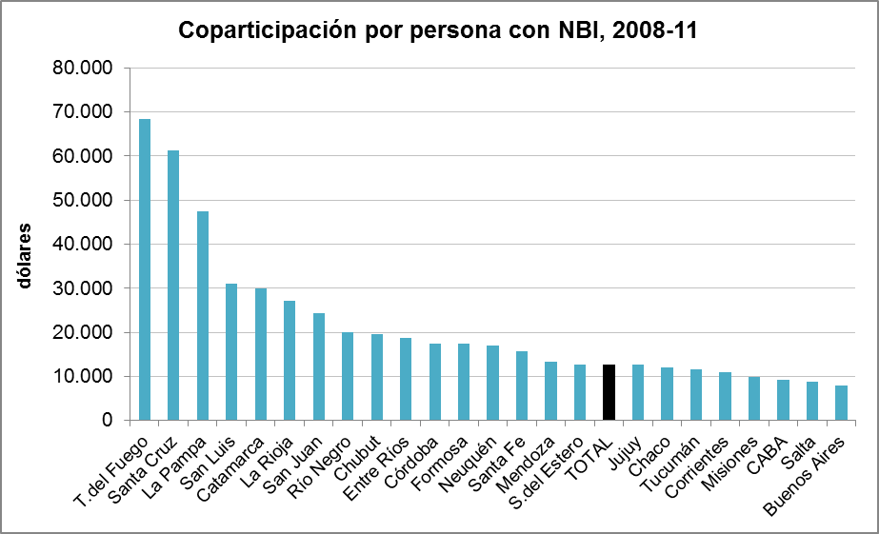
V. La coparticipación federal y otras distribuciones
¿Es por equidad regional? No parece 2
Fuente: Juan J. Llach (2013), Federales y unitarios en el siglo XXI, Buenos Aires: Temas

Slide 40
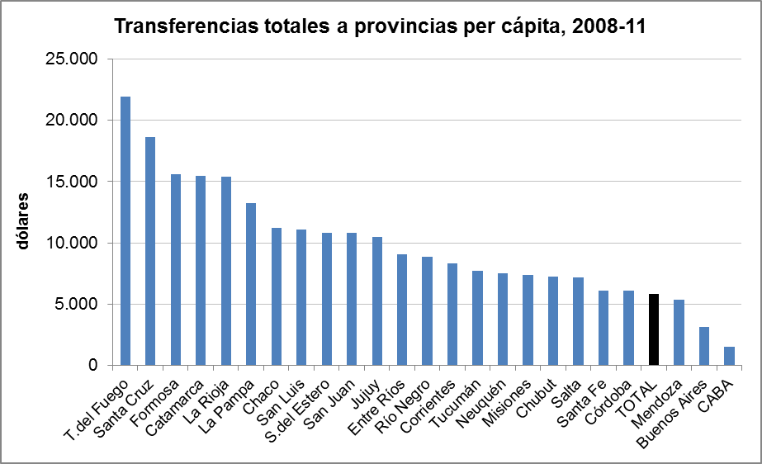
V. La coparticipación federal y otras distribuciones
¿Es por equidad regional? No parece 3
Fuente: Juan J. Llach (2013), Federales y unitarios en el siglo XXI, Buenos Aires: Temas

Slide 41
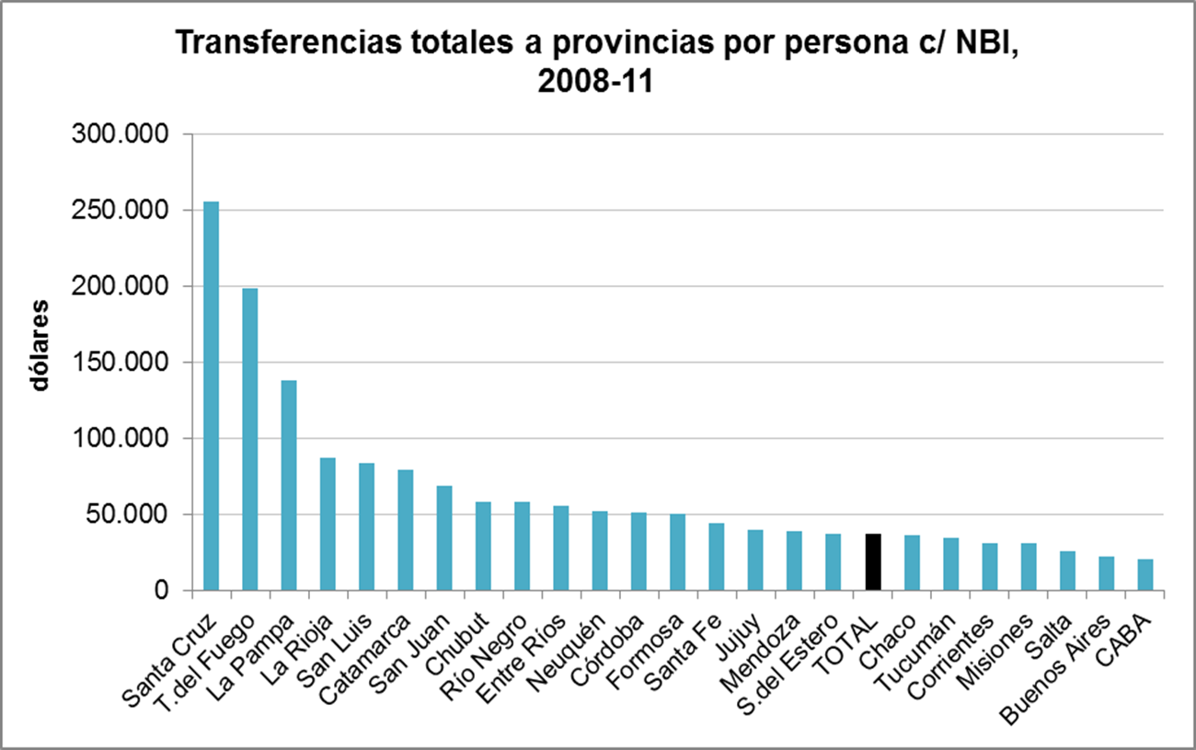
V. La coparticipación federal y otras distribuciones
¿Es por equidad regional? No parece 4
Fuente: Juan J. Llach (2013), Federales y unitarios en el siglo XXI, Buenos Aires: Temas

Slide 42
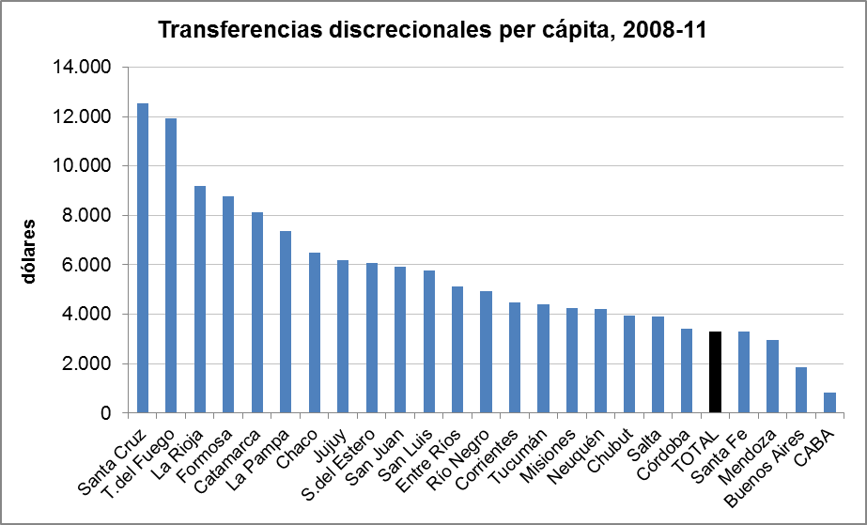
V. La coparticipación federal y otras distribuciones
¿Es por equidad regional? No parece 5
Fuente: Juan J. Llach (2013), Federales y unitarios en el siglo XXI, Buenos Aires: Temas

Slide 43
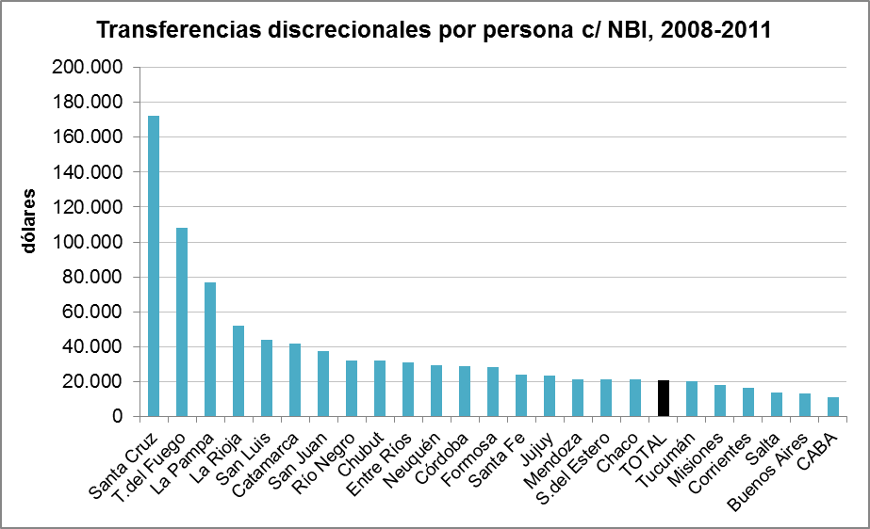
V. La coparticipación federal y otras distribuciones
¿Es por equidad regional? No parece 6
Fuente: Juan J. Llach (2013), Federales y unitarios en el siglo XXI, Buenos Aires: Temas

Slide 44
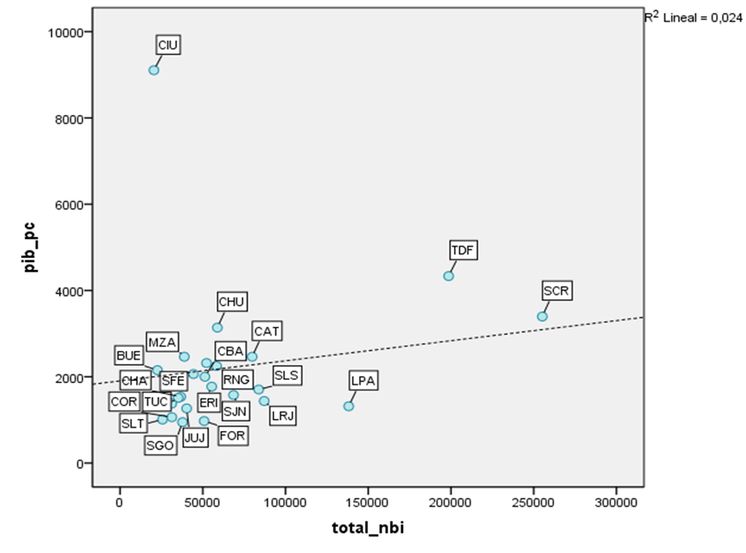
V. La coparticipación federal y otras distribuciones
¿Es por equidad regional? No parece 7
Gráfico de correlación entre PIB per cápita y transferencias nacionales totales por personas con NBI
Fuente: Juan J. Llach (2013), Federales y unitarios en el siglo XXI, Buenos Aires: Temas

Slide 45
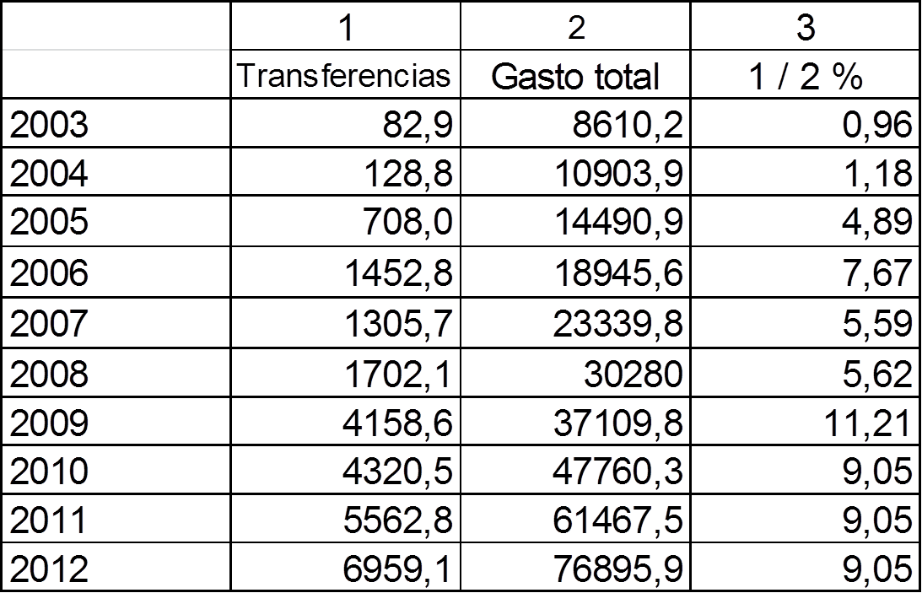
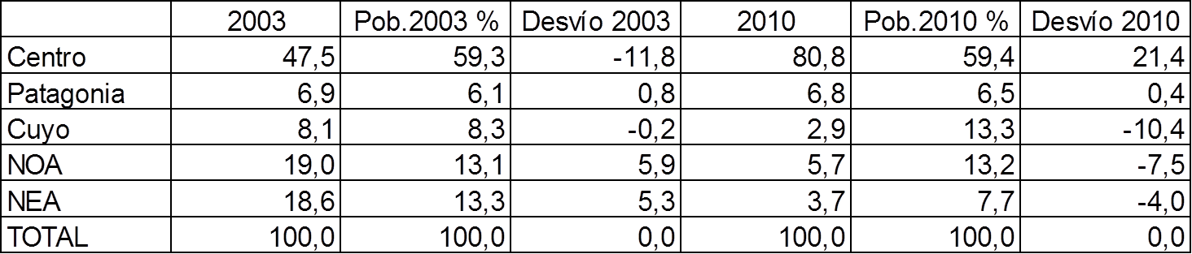
V. La coparticipación federal y otras distribuciones
Ahora también los municipios
Fuente: Juan J. Llach (2013), Federales y unitarios en el siglo XXI, Buenos Aires: Temas

Slide 46
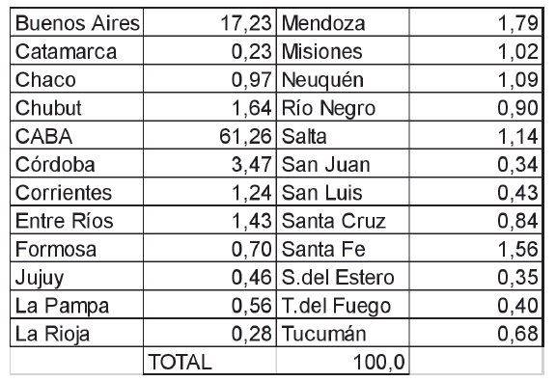
V. La coparticipación federal y otras distribuciones
Una vieja reivindicación: el gasto nacional por jurisdicciones
(En % de un total de 7000 MUS$ de 2012 ≅ 2% del PIB)
Fuente: Juan J. Llach (2013), Federales y unitarios en el siglo XXI, Buenos Aires: Temas

Slide 47
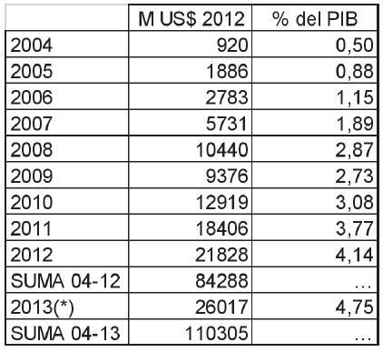
V. La coparticipación federal y otras distribuciones
Un viejo protagonista con nuevo ropaje: los subsidios económicos
(MUS$ de 2012)
Estimado
2014: 4,57% del PIB
Fuente: Juan J. Llach (2013), Federales y unitarios en el siglo XXI, Buenos Aires: Temas

Slide 48
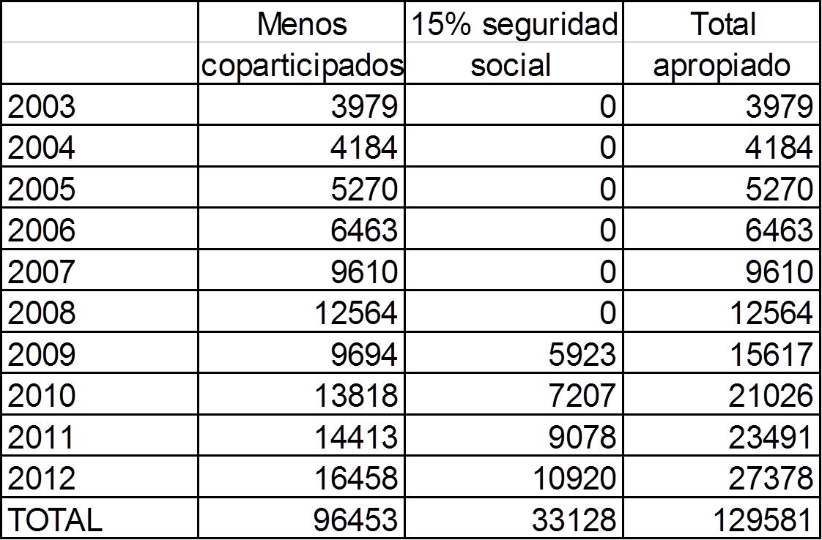
V. La coparticipación federal y otras distribuciones
La apropiación indebida 1
(MUS$ de 2012)
Fuente: Juan J. Llach (2013), Federales y unitarios en el siglo XXI, Buenos Aires: Temas

Slide 49
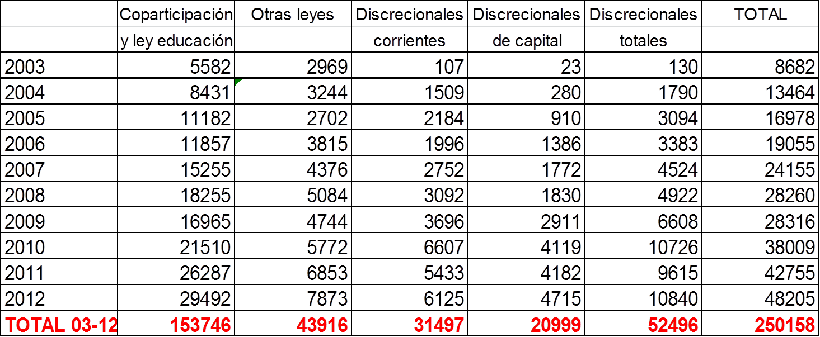
V. La coparticipación federal y otras distribuciones
La apropiación indebida 2
(MUS$ de 2012)
Fuente: Juan J. Llach (2013), Federales y unitarios en el siglo XXI, Buenos Aires: Temas

Slide 50
V. La coparticipación federal y otras distribuciones
Consecuencias de la apropiación indebida 1
POLÍTICAS
Centralismo unitarista en vez de federalismo
Propensión a la hegemonía, la dependencia de las provincias y municipios y la volatilidad macroeconómica
Inestabilidad institucional y política o estabilidad de baja calidad
Fuente: Juan J. Llach (2013), Federales y unitarios en el siglo XXI, Buenos Aires: Temas

Slide 51
V. La coparticipación federal y otras distribuciones
Consecuencias de la apropiación indebida 2
ECONÓMICAS
Tendencia al cortoplacismo
Menor competitividad, producción y exportaciones
Menos valor agregado
Menos incentivos a la responsabilidad fiscal
SOCIALES
Menor desarrollo humano
Menos empleos de calidad
Menos equidad regional
Fuente: Juan J. Llach (2013), Federales y unitarios en el siglo XXI, Buenos Aires: Temas

Slide 52
V. La coparticipación federal y otras distribuciones
Falencias de las provincias
Falencias democráticas y republicanas
Falencias y distorsiones federales
Responsabilidad fiscal volátil
Empleo público, promociones y círculos viciosos de la pobreza
La cuestión de los recursos naturales
Fuente: Juan J. Llach (2013), Federales y unitarios en el siglo XXI, Buenos Aires: Temas

Slide 53
VI. Explorando las salidas
Maquetas exitosas
Condiciones necesarias para un nuevo régimen federal
Alternativas teóricas
Potestades tributarias

Slide 54
VI. Explorando las salidas
1. Maquetas total o parcialmente exitosas
1. EL mapa previsional
2. La ley de financiamiento educativo
3. El Fondo Federal Solidario

Slide 55
VI. Explorando las salidas
2. Condiciones necesarias para un nuevo régimen federal
1. Cumplir la Constitución
Relación directa a las competencias, servicios y funciones
Criterios objetivos de reparto
Equitativa, solidaria y dando prioridad al logro de un grado equivalente de desarrollo, calidad de vida e igualdad de oportunidades en todo el territorio nacional.
2. Ninguna provincia, ningún gobernador pueden firmar la rendición, al menos en el stock
3. Cambios en el sistema impositivo
4. Cambios en los flujos

Slide 56
VI. Explorando las salidas
4. Alternativas teóricas
  1. La distribución primaria
  a) Devolución del 15 % que fue a seguridad social
  b) Créditos y débitos bancarios
  a) + b): 3,3% del PIB o 18500 millones de dólares
  ¿Recursos naturales no renovables?
  Los municipios: ¿actores directos de la distribución primaria?
2. La equidad regional y la distribución secundaria
Transferencias discrecionales: una ventaja
La esquiva cuestión de los criterios objetivos de reparto de la CN
Fondo de convergencia
Fondo de desarrollo humano = fondo de convergencia + ley de financiamiento educativo
(*) Fuente: Juan J. Llach (2013), Federales y unitarios en el siglo XXI, Buenos Aires: Temas

Slide 57
VI. Explorando las salidas
5. Fondo de Desarrollo Humano (1)
1. Clave: la renta originada en la demanda global de bienes básicos debe ser apropiada principalmente por las provincias y los municipios para ser invertida en el desarrollo humano de sus poblaciones y en el desarrollo local y regional
2. Fondo de Desarrollo Humano
2.2.1. Fondo de Financiamiento Educativo
2.2.2. Fondo de Convergencia
2.3. Políticas de desarrollo local →
2.4. Política nutricional universal →

Slide 58
VI. Explorando las salidas
5. Fondo de Desarrollo Humano (2)
Ley de Desarrollo Humano y Convergencia
  Se crea el Fondo para el Desarrollo Humano (FDH) con dos componentes: (1) Financiamiento Educativo y (2) Fondo de Convergencia
  Objetivo: “dar prioridad al logro de un grado equivalente de desarrollo, calidad de vida e igualdad de oportunidades en todo el territorio nacional” (Art. 75,2, CN)

Slide 59
VI. Explorando las salidas
5. Fondo de Desarrollo Humano (3)
Financiamiento Educativo
  Prorrogar la ley hasta el 2020, aumentando gradualmente la inversión en educación del 6% al 7% del PIB (5% / 6% para educación básica)
  Asignar al menos el 50% de los fondos a la mejora de la calidad educativa (universalización inicial y media; formación, capacitación y jerarquización salarial de los docentes; jornada extendida, comenzando por las zonas más necesitadas; competencias laborales; mejora de la infraestructura; tecnologías; evaluación de resultados)
  Distribuirlo entre provincias como en la ley actual.

Slide 60
VI. Explorando las salidas
5. Fondo de Desarrollo Humano (4)
Fondo de Convergencia
  Financiamiento
    Porcentaje ≥ 30% del aumento de la recaudación impositiva nacional
    Porcentaje a determinar de la reducción de subsidios a la energía
  Para participar en el FC las provincias deben adicionar recursos propios (magnitud a determinar)
    La provincia de Buenos Aires deberá dar prioridad a la inversión en el segundo y tercer cordón del GBA
  Distribución: exclusivamente en base a NBI
  Criterios taxativos para la inversión de esos recursos en programas previamente aprobados de educación, capacitación, salud y nutrición

Slide 61
VI. Explorando las salidas
5. Potestades tributarias I
NUEVO CONTRATO FISCAL FEDERAL
  Correspondencia fiscal: fortalecimiento de las instituciones políticas y del federalismo
  Limitar connivencia autoridades locales / contribuyentes
  Separación de fuentes ⇒ gasto público subnacional más dependiente de la recaudación propia
  Solidaridad:
    Menor masa coparticipable, más ingresos subnacionales
    Subsidios (en la práctica) horizontales entre jurisdicciones
    Compatible con fondos como el de convergencia, el de desarrollo humano, ciertos regímenes de promoción

Slide 62
VI. Explorando las salidas
5. Potestades tributarias II
Los impuestos nacionales
La lógica: reglas nacionales parejas para trabajar y producir
IVA 10% con devolución automática
Ganancias ajustadas por inflación (y transformación gradual en impuesto a las ganancias distribuidas)
Comercio exterior: arancel moderado, retenciones a cuenta de ganancias
Aportes y contribuciones estables + mapa
(Internos: por el potencial distorsivo)
Ningún otro impuesto, salvo el ITF (créditos y débitos bancarios) que permanece como “recaudador”

Slide 63
VI. Explorando las salidas
5. Potestades tributarias III
Los impuestos provinciales
Impuesto a las Ventas Finales (IVF ≅ 10%)
Absorbe el impuesto a los ingresos brutos
Ganancias personales y monotributo impositivo*: ampliación de base, eliminación de exenciones
Bienes personales
Inmobiliario: a municipios, total o parcialmente
Automotor: a municipios, total o parcialmente
Las provincias reciben o aportan los recursos del FERS (→) en lugar de la coparticipación
(*) Mal diseño: debería reformularse

Slide 64
VI. Explorando las salidas
5. Potestades tributarias IV
Los impuestos municipales
Principios
  Menos impuestos disfrazados de tasas
  Más correspondencia fiscal, más competitividad
Tasas municipales: queda sólo las genuinas
  Impuestos transferidos.
    Inmobiliario y automotor (ya vigente en algunas provincias)
    IVF a las pymes
Coparticipación municipal.
  Según decida cada provincia.
Efectos
    Eliminación gradual del componente impositivo oculto en tasas
    Más correspondencia y responsabilidad fiscal municipal

Slide 65
VI. Explorando las salidas
5. Potestades tributarias V
Más correspondencia fiscal I

Slide 66
VI. Explorando las salidas
5. Potestades tributarias VI
Más correspondencia fiscal II

Slide 67
VI. Explorando las salidas
5. Potestades tributarias VII
Equidad social y regional
Fondo de equidad social y regional:
A = GP + BP + IVMC - CF
  Aportantes netos: CABA, PBA
  Neutros: córdoba, Mendoza, Santa Fe, Neuquén
  Receptores netos: resto
Necesidad de integrarlo con los fondos de convergencia y desarrollo humano, si se concretan
  Afectación incremento a educación, salud y nutrición
  La convergencia regional establecida en la constitución
  Para la negociación política
  Salida al conflicto por retenciones

Slide 68
VI. Explorando las salidas
5. Potestades tributarias VIII
Efectos sobre la economía
Competitividad:
  Reducción gradual pero genuina y permanente de los costos de producir en el país: entre 6.0% y 7% del PIB: crucial en la etapa actual de atraso cambiario
  Con evasión “normal” (20%) alícuotas pueden reducirse más
Desarrollo regional y local
  Fuerte transferencia de recursos –en parte potenciales- hacia provincias y municipios
  Más incentivos a la producción y el valor agregado local
  Mayor margen para políticas de desarrollo regional y local y para aprovechar plenamente la gran oportunidad que el mundo le seguirá ofreciendo a la Argentina
  Regiones más libres de adueñarse de su destino

Slide 69
VI. Explorando las salidas
5. Potestades tributarias IX
Factibilidad política I
Neutralidad inicial
  Ningún gobernador “firma la rendición”
  Los números “cierran”
Bases tributarias cedidas: “El Tesoro”
  Ganancias (provincias)
  IVMC (provincias y municipios
  (Inmobiliario y automotor: municipios)
  Alto potencial recaudatorio y principal fuente de ingresos fiscales a nivel local a mediano plazo

Slide 70
2.3. Devolución de poder y recursos (9)
Factibilidad política II
Principales aliados
  Opinión pública
  Gobiernos provincias grandes, eficientes o ‘asiáticas’ (hoy la mayoría)
  Pueblos y ciudades del interior + intendentes
  Nueva coalición socioeconómica con proyección política
Principales opositores
  Los príncipes nacionales
  La AFIP
  Algunas provincias
  Los evasores

Slide 71
Desatando los nudos gordianos
Reforma impositiva y
superávit fiscal
Coparticipación, impuestos
y desarrollo regional
Desarrollo integrado y
sostenible e
inserción externa
La Argentina puede tener
agenda
y ejecutores
Fondo Convergencia
(o ley coparticipación)
Valor agregado
Pobreza, distribución del
ingreso, el Norte y el GBA
Educación, ciencia y
tecnología
Asignación universal nutricional + financiamiento educación
Instituciones políticas
Puja distributiva
Nueva coalición y roles del Estado y el mercado

Slide 72
¡MUCHAS GRACIAS!

Slide 73
VI. Explorando las salidas
1. Documento de los 14 puntos firmado entre gobernadores y el presidente Duhalde (24/4/02) /
En la Quinta Presidencial de Olivos, reunidos Gobernadores de las provincias respectivas provincias argentinas, convocados por el señor Presidente de la Nación, acuerdan:
1. Respetar los acuerdos internacionales de la Nación y reafirmar la vocación de integrar la Argentina al resto del mundo.
2. Firmar en un plazo no mayor de 15 días los acuerdos bilaterales con las provincias, dando cumplimiento al pacto fiscal suscripto oportunamente.
3. Elevar al Congreso de la Nación, en un plazo no mayor de 90 días, el proyecto de ley consensuado de un nuevo Sistema de Coparticipación Federal de Impuestos.
4. Propiciar las políticas fiscales y monetarias que mantengan la disciplina y los equilibrios necesarios que eviten la suba descontrolada de precios y la inestabilidad cambiaria.

Slide 74
VI. Explorando las salidas
1. Documento de los 14 puntos firmado entre gobernadores y el presidente Duhalde (24/4/02) //
5. Garantizar a los ahorristas, a través de los instrumentos legislativos adecuados, la previsiblidad necesaria sobre el destino de sus fondos asegurando su liquidez.
6. Garantizar las acciones que restablezcan en forma inmediata un sistema financiero sólido y confiable.
7. Instrumentar un nuevo acuerdo de responsabilidad fiscal para la administración nacional, provincial y municipal que asegure su cumplimiento mediante un sistema explícito de premios y castigos.
8. Propiciar una reforma impositiva integral, moderna y simplificada que aliente y estimule la inversión de capital e impida la evasión, la elusión y el contrabando.
9. Propiciar la inmediata sanción de la Ley de Quiebras.

Slide 75
VI. Explorando las salidas
1. Documento de los 14 puntos firmado entre gobernadores y el presidente Duhalde (24/4/02) ///
10. Propiciar la inmediata derogación de la Ley de Subversión Económica.
11. Propiciar la repatriación de capitales argentinos destinados, principalmente, a proyectos productivos con demanda de mano de obra intensiva.
12. Alentar las inversiones nacionales y extranjeras dedicadas a la exportación de productos manufacturados o a la sustitución eficiente de importaciones.
13. Asegurar el cumplimiento efectivo de la reforma política acordada, asegurando la reducción de gastos políticos y burocráticos innecesarios y la modernización de las formas de selección electoral.
14. Asegurar un mecanismo de asignación de planes de empleo convirtiéndolos en empleos efectivos a través del sector productivo.
Olivos, 24 de abril de 2002.

